Slide 1
Millised e-võimalused on vabaühendustel riigiga suhtlemiseks?
Doris Matteus

Slide 2

Teemad
Elektroonilist suhtlust võimaldavad vahendid:
  Digiallkiri
  E-residentsus
Ettevõtjaportaal
E-maksuamet/e-toll
Riigihangete Register

Slide 3
Digiallkiri
Digitaalallkiri ehk digitaalne allkiri ehk digiallkiri on tavalise allkirja analoog digitaalsel kujul oleva info allkirjastamiseks
Digitaalallkirja abil on tuvastatav seos dokumendi ja allkirjastaja vahel
Eesti digiallkirja saab anda:
  ID kaardiga
  Digi-IDga (digitaalne isikutunnistus on ID-kaardiga analoogiline kiipkaart, millega saab elektroonilises keskkonnas oma isikut tuvastada ja anda digitaalset allkirja)
  Mobiil-IDga
  E-residendi digi-ID kaardiga

Slide 4
Digiallkirjastamise võimalused
Digiallkirjastada saab:
  DigiDoc3 programmi abil, mis paigaldatakse arvutisse koos ID-tarkvaraga
  Riigiportaalis www.eesti.ee
  DigiDoc Portaalis, mis asub https://digidoc.ee

Slide 5
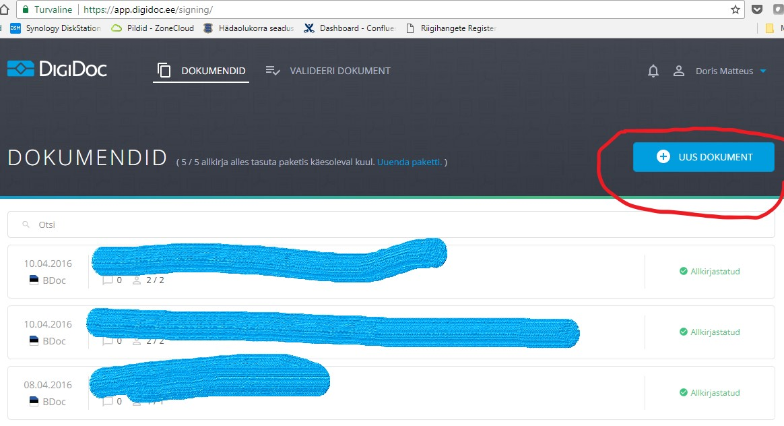
DigiDoc portaal

Slide 6
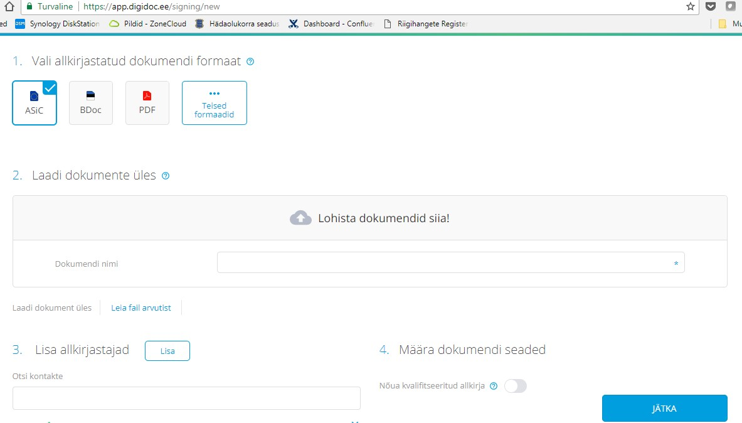
DigiDoc portaal (2)

Slide 7
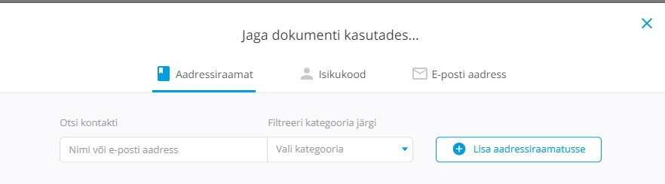
DigiDoc portaal (3)

Slide 8
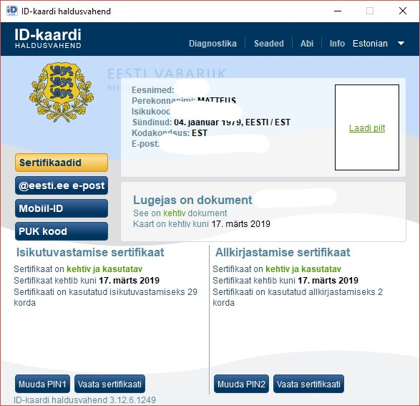
DigiDoc programm

Slide 9
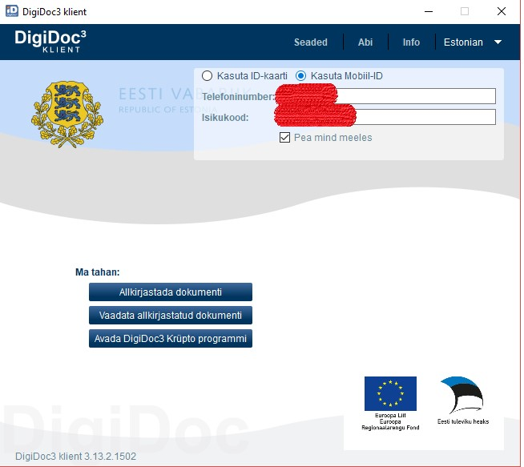
DigiDoc programm (2)

Slide 10
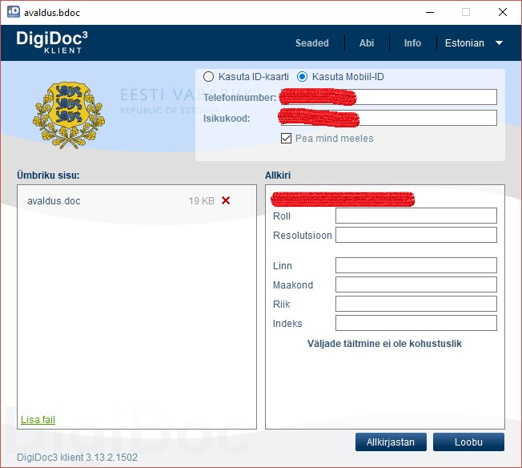
DigiDoc programm (3)

Slide 11
E-residentsus
E-residentsus pakub välisriigi kodanikele ligipääsu Eesti riigi e-teenustele
E-residendi digi-ID-kaardi omanik saab:
  dokumente digitaalselt allkirjastada
  logida sisse kõikidesse portaalidesse ja infosüsteemidesse, mis tunnistavad Eesti ID-kaarti (sh äriregistri ettevõtjaportaal, e-maksuamet/e-toll, riigihangete register jne).
Aadress: https://e-resident.gov.ee/ (lisainfo ja avalduse esitamine)

Slide 12
Ettevõtjaportaal - tutvustus
Aadress: https://ettevotjaportaal.rik.ee/
Ettevõtjaportaal on keskkond, mis võimaldab Äriregistrile esitada majandusaasta aruandeid ja dokumente elektrooniliselt
Portaali kaudu saab esitada avaldusi:
  uue ettevõtte registreerimiseks,
  registriandmete muutmiseks,
  likvideerimiseks ja
  registrist kustutamiseks.
Lisaks sisaldab ettevõtjaportaal raamatupidamistarkvara e-arveldaja.

Slide 13
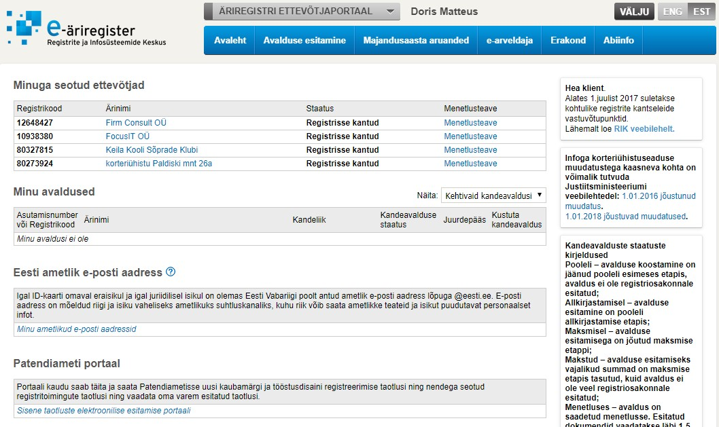
Ettevõtjaportaal - avaleht

Slide 14
Asutamine
Elektroonset asutamist ettevõtjaportaalis saab kasutada, kui kõigil asutajatel ja juhatuse liikmetel on digitaalse allkirjastamise võimalus. Sellisel juhul:
  täida MTÜ registreerimise avaldus otse ettevõtjaportaalis
  avalduse juurde laadi failidena üles põhikiri ja asutamisleping
  lase kaasasutajatel ja juhatuse liikmetel dokumendid ettevõtjaportaalis allkirjastada
  tasu MTÜ asutamise riigilõiv (pangalingi kaudu ettevõtjaportaalis)
  esita kandeavaldus äriregistrile
Kandeavalduse lisadokumendid peavad olema:
  kõigi asjaosaliste endi poolt digitaalallkirjastatud,
  esitatud formaadis txt (Text), rtf (Rich Text Format) või pdf (Portable Document Format);
  loetavad Adobe Readeri või Microsoft Wordi tarkvara abil.

Slide 15
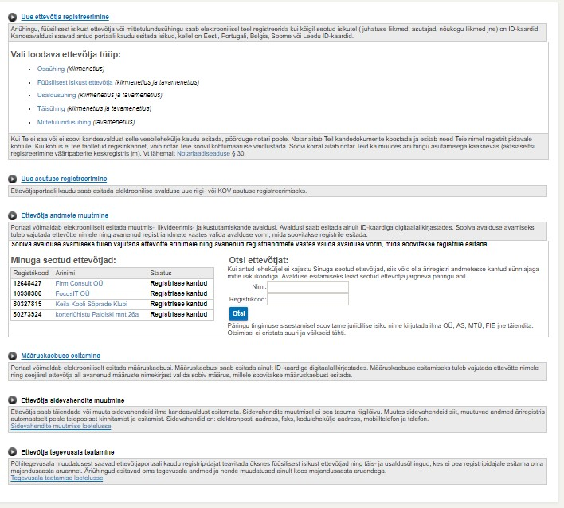
Avalduse esitamine

Slide 16
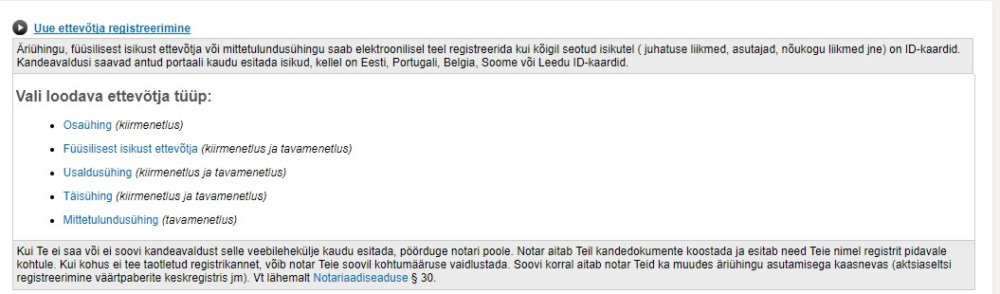
Uue ühingu registreerimine

Slide 17
Avalduse andmed
Õiguslik vorm
Nimi
Aadress
Isikud kandes: juhatuse liikmed
Esindusõiguse tingimused
Majandusaasta
Asutajad
Põhikiri
Asutamise aeg
Tegutsemise tähtaeg
Kandevälised isikud: audiitor(id), nõukogu liikmed
Sidevahendid
Kavandatav põhitegevusala

Slide 18
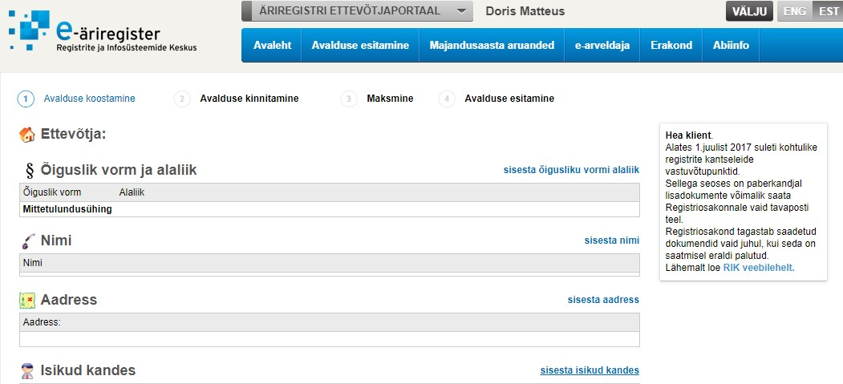
Asutamise etapid

Slide 19
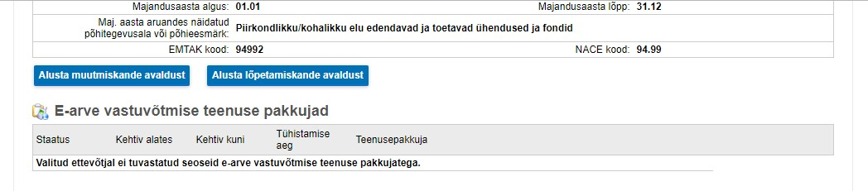
Andmete muutmine

Slide 20
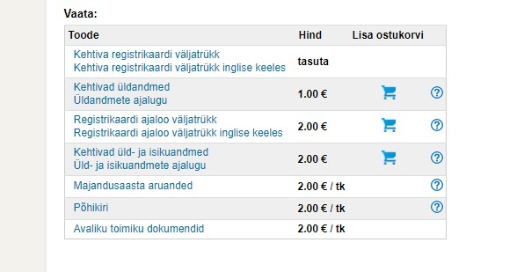
Info olemasolevate juriidiliste isikute kohta

Slide 21
Tasuta andmed
Nimi ja aadress
Esindusõigus – kes ja kuidas võib esindada
Õiguslik seisund: õiguslik vorm, kuupäevad
Kannete loetelu

Slide 22
E-maksuamet/E-toll - kasutamine
E-maksuameti/e-tolli kasutamiseks tuleb Maksu- ja Tolliametiga sõlmida e-maksuameti/e-tolli kasutamise leping. Lepingu sõlmimisega saab äriklient endale e-maksuameti/e-tolli konto.
Konto kasutamiseks ärikliendi nimel annab ärikliendi esindaja volitused füüsilistele isikutele.
Lepingu sõlmimise õigus on
  äriühingu seadusjärgsel esindajal (vastavalt äriregistrile), ning
  äriühingu või riigi- ja kohaliku omavalitsuse üksuse asutuse või muu asutuse volitatud esindajal volikirja alusel.

Slide 23
E-maksuameti/e-tolli lepingu sõlmimine
Lepingut saab sõlmida:
  E-maksuametis/-tollis
  Digiallkirjaga
  Teenindusbüroos
Lepingu sõlmimiseks:
  sisenege e-maksuametisse/e-tolli erakliendi rollis
  rubriigis "Leping ja seaded" valige alamrubriik "Esindusõiguse päring äriregistrisse„ (avaneb loetelu Teie esindatavatest äriühingutest)
  valige äriühing, kelle nimel lepingu sõlmite, ning vajutage nupule "Sõlmi leping"
  tutvuge lepingu tingimustega
  lepingu sõlmimiseks vajutage nupule "Nõustun"

Slide 24
E-maksuamet/e-toll – volituste andmine
Konto kasutamiseks tuleb anda füüsilistele isikutele (N: raamatupidajad) volitused e-maksuameti/e-tolli teenuste kasutamiseks. NB! Juhatuse liige peab volituse andma ka endale.
Volituste andmiseks
  värskendage e-maksuameti/e-tolli lehte
  sisenege esindaja rollis
  rubriigis "Leping ja seaded" valige alamrubriik "Volituste administreerimine"
  lisage kasutaja - selleks sisestage kasutaja isikukood
  lisage kasutajale tööks vajalikud volitused (juurdepääsuõigused teenustele)
  Lisaks volituste andmisele saate neid ka muuta, tühistada jne.

Slide 25
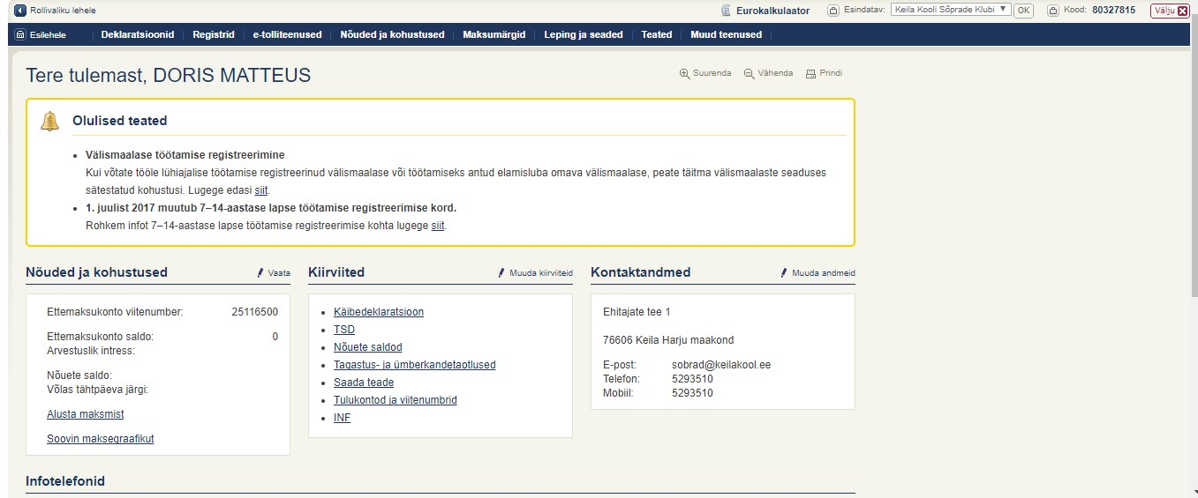
E-maksuamet/e-toll

Slide 26
Tegevused e-maksuametis
Deklaratsioonide esitamine:
  INF
  TSD
  KMD
  ...
Info leidmine

Slide 27
E-riigihangete keskkond
Aadress: https://riigihanked.riik.ee/register/
Sisu: riigihanked
Mida saab teha:
  Hangete otsing
  Pakkumuste esitamine
  Hangete korraldamine

Slide 28
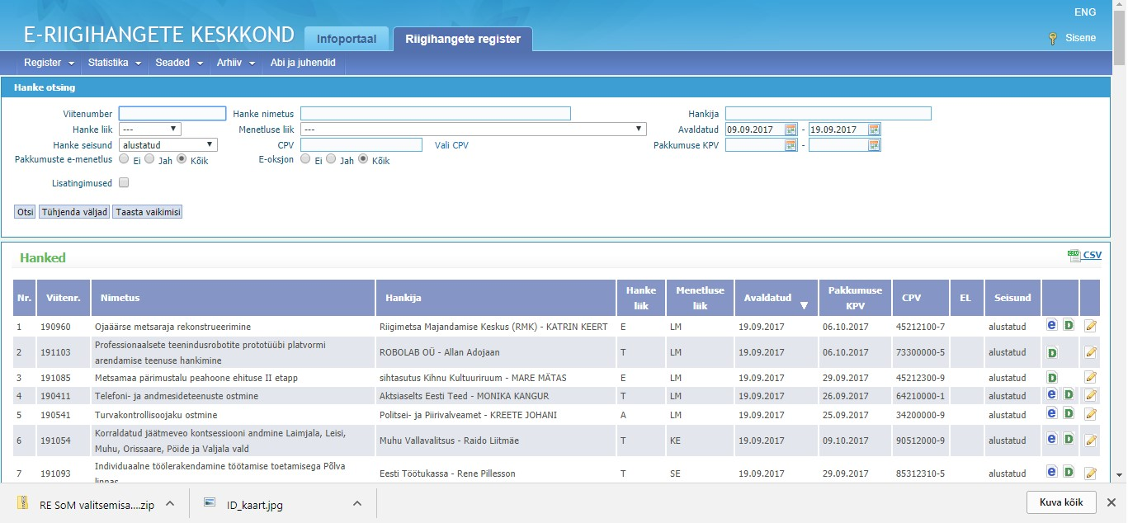
E-riigihangete keskkond

Slide 29
E-riigihangete keskkond - võimalused
Ilma sisse logimata saab kasutada otsingut ja tutvuda hanke järgmiste töölehtedega:
  Hanke üldandmed;
  Hankedokumendid;
  Teabevahetuse töölehel "Küsimused hankijale" enne esitamise tähtpäeva;
  Hanke teated;
  Lepingud (lepingu andmed, va lepingu fail);
  Vaidlustused.
Sisseloginud ja pakkujaga seotud kasutajal on võimalik:
  Vormistada infotellimusi;
  registreeruda hanke juurde;
  küsida hankijalt küsimusi;
  saada hankija teateid ja süsteemiteavitusi;
  koostada ja esitada e-taotlusi ja e-pakkumusi

Slide 30
Tänan!

